Slide 1
Дерево.
Свойства деревьев.
Дерево случайного эксперимента

Slide 2
Повторение
1. Что называют графом?
2. Где вы встречали изображение графов?
3. Как называют линии, связывающие вершины графа?
4. Как проверить одинаковы два графа или нет?
5. Что такое степень вершины графа?
6. Может ли степень вершины равняться 0?
7. Сформулируйте теорему о сумме степеней вершин.
8. Существует ли граф, в котором только 3 вершины со степенями 1, 2, 2?

Slide 3
Задание 1.
Нарисуйте
А) граф с семью вершинами и шестью ребрами, не имеющий циклов
Б) связный граф с семью вершинами и шестью ребрами
В) граф с семью вершинами, в котором для любых двух вершин существует один и только один связывающий их путь
Г) связный граф с семью вершинами, каждое ребро которого – мост.
Возможные решения:

Slide 4
Дерево
Дерево – связный граф без циклов.
Вершина, из которой «растет» дерево, считается начальной или корневой.

Slide 5
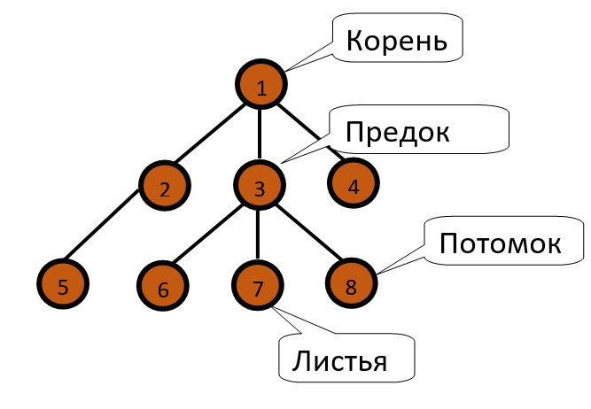
Дерево
А) Сколько корневых вершин?
Б) Сколько предков?
Перечислите их:
В) Сколько потомков?
Перечислите их:
Г) Сколько листьев (висячая вершина)?
Перечислите их:

Slide 6
Задача 1
Какие из графов на рисунке 5 являются деревьями?

Slide 7
Теоремы и свойства
Теорема. Любые две вершины в дереве соединены единственной цепью.
Свойство 1. Если из дерева удалить любое ребро, то граф перестанет быть связным.

Slide 8
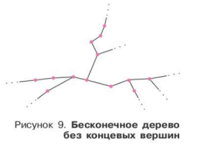
Теоремы и свойства
Концевой (висячей) вершиной называется вершина, из которой выходит ровно одно ребро, то есть вершина степени 1.
Задача 9. Сколько концевых вершин в дереве на рисунке 10?

Slide 9
Теоремы и свойства
Задача 10. В дереве 4 вершины. Сколько концевых вершин в нем может быть?

Slide 10
Теоремы и свойства
Свойство 2. Если в дереве конечное число вершин и есть хотя бы одно ребро, то в таком дереве есть концевая вершина.

Slide 11
Теоремы и свойства
Свойство 3. В конечном дереве число ребер на 1 меньше числа вершин.

Slide 12
Дерево случайного эксперимента

Slide 13
В дереве случайного опыта элементарные события изображаются цепями, идущими от начальной вершины к концевым. Поэтому количество концевых вершин в дереве случайного опыта равно числу элементарных событий.
Задача 19. На рисунке 14 изображено дерево некоторого случайного опыта с началом в точке S. Сколько элементарных событий в этом опыте?

Slide 14
Решение задач. Пример 1.
На фабрике керамической посуды производят тарелки.
Каждая новая тарелка может иметь дефект (пережог, деформацию, трещину), а может оказаться качественной. Поэтому все тарелки проходят контроль качества. Система контроля выявляет почти все дефектные тарелки, но иногда может случайно не заметить дефект. Более того, редко, но случается, что система контроля качества по ошибке бракует тарелку без дефекта. Изобразите весь этот процесс с помощью дерева.
Тарелка
Качественная
С дефектом
Качественная
С дефектом
Качественная
С дефектом
Пережог
Деформация
Трещина
Пережог
Деформация
Трещина

Slide 15
Решение задач. Пример 2
Три друга – Андрей (А), Борис (Б) и Владимир (В) – в случайном порядке встают в очередь. Изобразим дерево этого случайного опыта. Начнем с вершины S. На первое место можно поставить одного из троих, на второе – одного из двоих, а в конец очереди – оставшегося. Следуя этому рассуждению, строим дерево.
S
А
Б
В
Б
В
А
В
А
Б
В
Б
В
А
Б
А

Slide 16
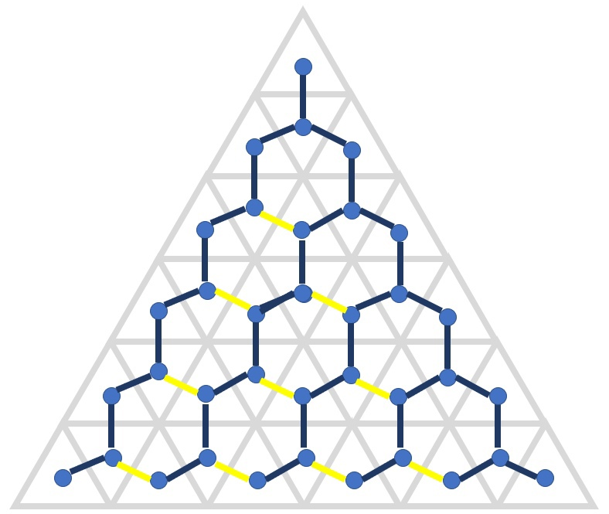
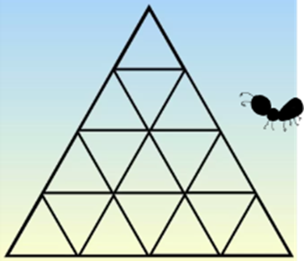
Решение задач. Пример 3
Из спичек сложили треугольник со стороной в 4 спички. Затем его разделили спичками на маленькие треугольники со стороной в 1 спичку. Всего потребовалось 30 спичек.
Какое наименьшее число спичек можно убрать, чтобы муравей мог заползти в любой маленький треугольник, не перебираясь через спички?

Slide 17
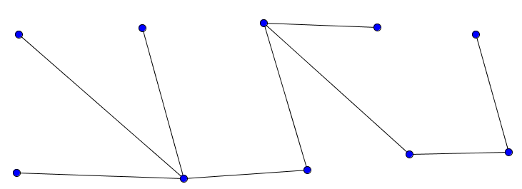
Решение задач. Пример 4
В воображаемой стране десять городов соединены между собой девятью дорогами так, что из каждого города в каждый можно доехать. Сколько способов проехать из Солнечного города в Радужный город?
ПОДСКАЗКА. Найдите число путей из одной какой-то вершины в другую. Всегда получается единственный путь. В любом ли дереве путь из одной вершины в другую единственный?
Если бы в дереве существовало две разных цепи, соединяющих две вершины, то вместе эти две эти цепи образовывали бы цикл. А цикла в дереве нет. Противоречие. Значит, двух разных дорог из г. Солнечного в г. Радужный нет.

Slide 18
Повторение. Подготовка к ВПР
№1 На соревнованиях по фигурному катанию каждый элемент имеет базовую стоимость и судейскую оценку. Девять судей независимо друг от друга выставляют за каждый элемент свои оценки от –5 до +5 баллов. Затем самая высокая и самая низкая оценки отбрасываются. Среднее арифметическое оставшихся семи оценок, округлённое до сотых, прибавляется к базовой стоимости. Полученная сумма является итоговой оценкой за элемент.
Фигуристу Артёму Петрову судьи поставили оценки за три элемента. Эти оценки и базовая стоимость каждого элемента показаны в таблице. Определите, за какой элемент Артём Петров получил наиболее высокую оценку. В ответе запишите этот элемент и оценку за него.
Элементы | Базовая стоимость | Оценки судей
Сальхов | 4,3 | 0 | 1 | 2 | 1 | 1 | 1 | 0 | 1 | 1
Каскад | 6,1 | –2 | –3 | –2 | –1 | –2 | –1 | –2 | –3 | –1
Лутц | 5,9 | –1 | –1 | 0 | 1 | 0 | –1 | 0 | 0 | 0

Slide 19
Повторение. Подготовка к ВПР
№2 В случайном эксперименте бросают две игральные кости. Найдите вероятность того, что числа выпавших очков будут отличаться друг от друга на 1 или на 2.
1.1 | 1.2 | 1.3 | 1.4 | 1.5 | 1.6
2.1 | 2.2 | 2.3 | 2.4 | 2.5 | 2.6
3.1 | 3.2 | 3.3 | 3.4 | 3.5 | 3.6
4.1 | 4.2 | 4.3 | 4.4 | 4.5 | 4.6
5.1 | 5.2 | 5.3 | 5.4 | 5.5 | 5.6
6.1 | 6.2 | 6.3 | 6.4 | 6.5 | 6.6
9

Slide 20
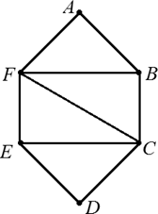
Повторение. Подготовка к ВПР
№3 Оля нарисовала схему, не отрывая карандаша от листа бумаги и не проводя никакую линию дважды. В какой точке Оля закончила рисовать схему, если она начала её рисовать в точке E?
9

Slide 21
Домашнее задание:
§ 47 часть2 стр. 5
Задача №11, 12

